Slide 1
まるまる まるまる まるまる
道の駅「○○」 （○○県○○市○○町）
様式２
○乗継利便性向上の取組を実施するに至った背景
○乗継利便性向上に資する取組についての先駆性・独創性
○設 置 者：○○村
○路 線 名：一般国道○号(○○県)
○整備手法：単独型
○全体面積：約○○○㎡
交通ネットワーク図面
地域住民の生活の足の確保に資する成果
位置図
施設レイアウト図
乗継利便性向上に資する取組

Slide 2
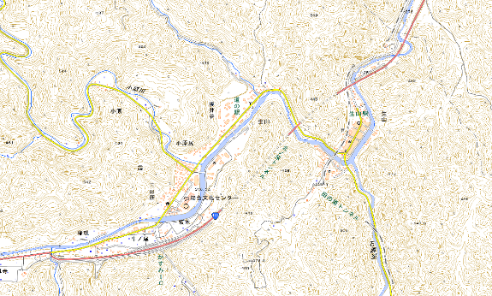
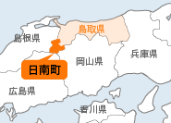
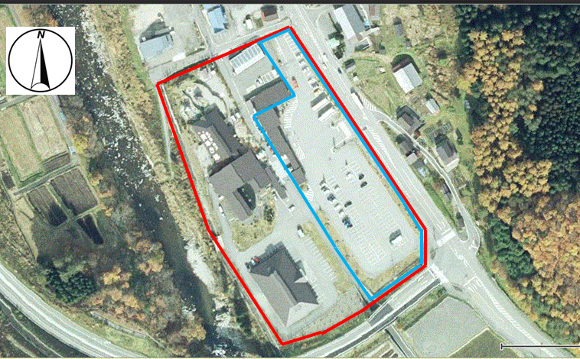
まるまる まるまる まるまる
道の駅「○○」 （○○県○○市○○町）
様式２
○乗継利便性向上の取組を実施するに至った背景
○乗継利便性向上に資する取組についての先駆性・独創性
（記入例）
○設 置 者：○○村
○路 線 名：一般国道○号(○○県)
○整備手法：単独型
○全体面積：約○○○㎡
幹線交通と支線交通が接続拠点となっていることがわかる交通ネットワーク図面
地域住民の生活の足の確保に資する成果
コミュニティバス
コミュニティバス
路線バス
●●地区
道の駅
病院
●●地区
●●地区
・65歳以上の住民○○名のうち、○○名が利用
・免許非保有者の約○割が利用 など
道の駅○○○
位置図
幹線交通の路線上に住民サービス施設を記載
デマンドバス
●●地区
デマンドバス
道の駅
路線バス
役場
病院
・地域住民の生活の足の確保に資する成果状況がわかるように記載
役場
道の駅〇〇
路線バス
乗継利便性向上に資する取組状況がわかる施設レイアウト図
乗継利便性向上に資する取組
バス停上屋
幹線交通及び支線交通の乗降場を記載
写真
○道の駅施設の利用料金割引
・～
・～
幹線交通及び支線交通乗降場
待合スペース
・取組内容やそれの成果等記載
・先駆性・独創性がわかるように記載
写真
幹線交通
道路区域
支線交通
道の駅区域

